Slide 1

프로젝트
일정관리
전현규

Slide 2
화면 설계

Slide 3
[화면설계] 프로젝트추가(CEO, CTO)
WEB
1
클릭시 캘린더 형식으로 선택
2
현재 팀에 참여하지 않은 인원만 선택
3
검증절차를 거쳐서 완료되면 등록
프로젝트명, 시작일, 종료일, PM, 프로젝트개요가 입력되었는가?
시작일과 종료일은 오늘 날짜 이후로 설정되었는가?
종료일이 시작일 이후로 설정 되었는가?
프로젝트 추가
프로젝트명
시작일
2020-05-07
ㅁ
1
종료일
2020-05-07
ㅁ
2
PM
홍길동
선택
프로젝트 개요
3
등록
취소

Slide 4
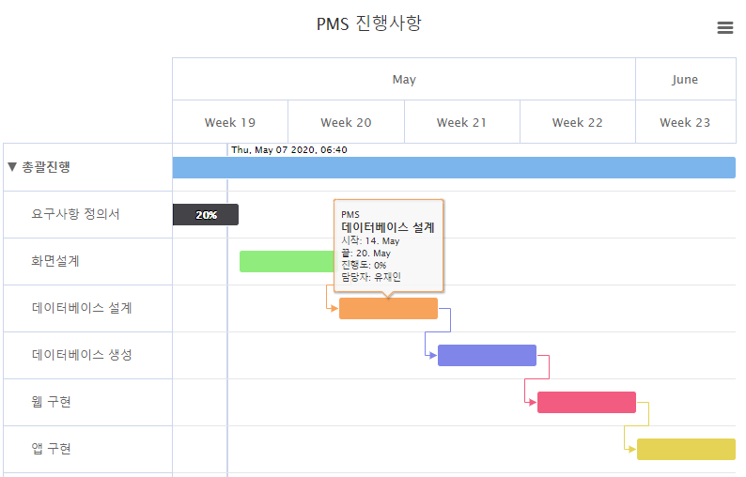
[화면설계] 간트차트(PM)
WEB
1
본인이 담당하고 있는 프로젝트의 전체 업무와 일정이 표시된 간트차트 출력
1

Slide 5
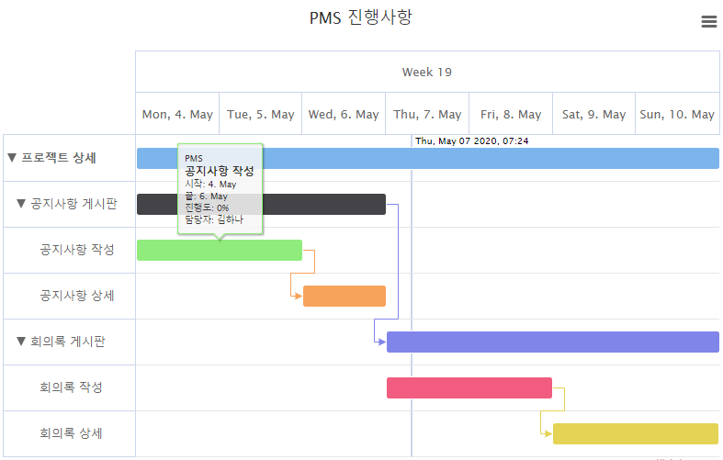
[화면설계] 간트차트(팀원)
WEB
1
본인이 소속되어 있는 프로젝트에서 담당하고 있는 업무와 해당 업무가 포함된 상위 업무, 각 업무이 대한 일정이 표시된 간트차트 출력
1

Slide 6
화면 구현

Slide 7
[화면구현]
WEB
화면
jsp
Business logic

Slide 8
[화면구현]
WEB
jsp
화면
Business logic

Slide 9
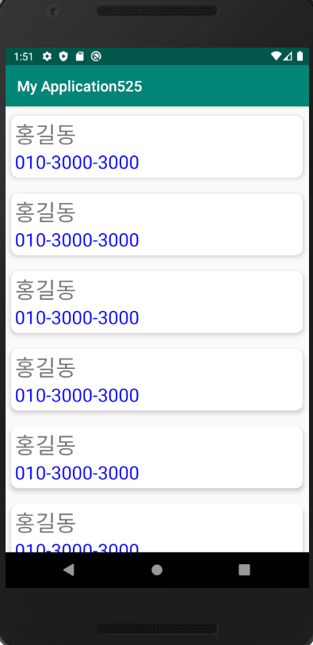
[화면구현]
APP
service
이클립스코드

Slide 10
[화면구현]
APP
layout
스튜디오
코드

